Slide 1
Заголовок слайда
«…человечество победит раньше или
позже и слепоту, и глухоту, и слабоумие. Но гораздо раньше оно победит их социально и педагогически, чем в плане медицинском и биологическим."
Л.С. Выготский
Notes:
Оригинальные шаблоны для презентаций: https://presentation-creation.ru/powerpoint-templates.html
Бесплатно и без регистрации.

Slide 2
Задайте друг другу вопросы
Почему ты здесь, на этой встрече?
Что тебе интересно в жизни?
Почему стоит оказаться с тобой вместе на необитаемом острове? (3 причины)
Кем бы ты был, если бы не был тем, кто ты сейчас?
Какой твой девиз по жизни? Нет такого? А какой мог бы быть?
Notes:
Оригинальные шаблоны для презентаций: https://presentation-creation.ru/powerpoint-templates.html
Бесплатно и без регистрации.

Slide 3
Возможности и цели инклюзивного образования
предоставить детям возможность наиболее полноценной социальной жизни;
создать условия для полного и активного включения детей в образовательную и предметно-развивающую среду, максимально приближенную к особенностям их психо-физиологического развития.
Notes:
Оригинальные шаблоны для презентаций: https://presentation-creation.ru/powerpoint-templates.html
Бесплатно и без регистрации.

Slide 4
Notes:
Оригинальные шаблоны для презентаций: https://presentation-creation.ru/powerpoint-templates.html
Бесплатно и без регистрации.

Slide 5
Преимущества включения детей в инклюзивное образование
Для детей с ограниченными возможностями здоровья:
Для здоровых детей:
повышение когнитивного, моторного, речевого и эмоционального развития;
присутствие модели для подражания;
овладение и использование новых умений и навыков;
формирование дружеских отношений со здоровыми детьми, совместное участие в деятельности.
формирование толерантного отношения к различиям между людьми;
формирование дружеских отношений с людьми, которые отличаются от нас;
развитие чувства сопереживания, помощи другим людям
Notes:
Оригинальные шаблоны для презентаций: https://presentation-creation.ru/powerpoint-templates.html
Бесплатно и без регистрации.

Slide 6
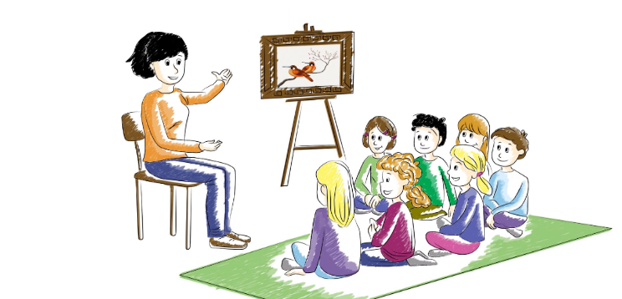
Преимущества инклюзии для взрослых
Для семей:
получают информацию о типичном и нетипичном развитии детей;
получают поддержку со стороны других родителей;
принимают активное участие в определении учебных целей и задач;
становятся частью образовательного пространства.
Для педагогов:
* лучше понимают индивидуальные особенности обучающихся;
* овладевают педагогическими методиками, позволяющими эффективно способствовать развитию детей с учетом их индивидуальности;
*осуществляют комплексный подход в обучении (психолого-медико-педагогическое сопровождение).
Notes:
Оригинальные шаблоны для презентаций: https://presentation-creation.ru/powerpoint-templates.html
Бесплатно и без регистрации.

Slide 7
В целях обеспечения равной доступности получения образования в помощь к учителю в школе есть специалисты психолого-педагогического сопровождения.
Наличие в школе специалистов психолого-педагогического сопровождения является необходимым условием приема детей с ОВЗ и реализации инклюзивной практики. Взаимодействие учителя и специалистов сопровождения в ходе совместной работы, становится по-настоящему командным, каждый из специалистов решает не только свои, узкоспециализированные задачи, но и поставленные общие задачи по включению ребенка в образовательный процесс, чем и достигается успешный результат гармоничного развития ребенка.

Slide 8
Специалисты психолого-педагогического сопровождения
УЧИТЕЛЬ является полноправным и — как правило — основным участником междисциплинарной команды специалистов, осуществляющих психолого-педагогическое сопровождение ребенка с ОВЗ, его семьи, других участников образовательного процесса.
Основной формой взаимодействия всех специалистов является школьный психолого-педагогический консилиум.

Slide 9
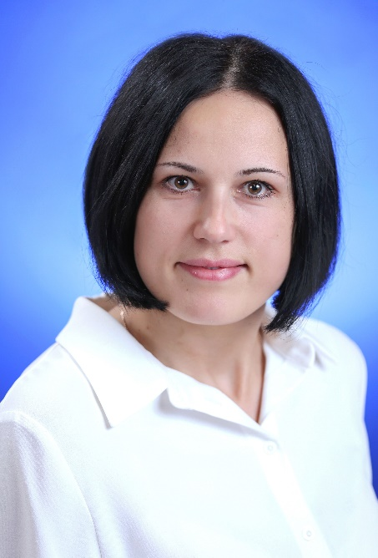
Учитель-логопед – это учитель, занимающийся коррекцией и развитием речи. Задача учителя логопеда – помочь ребенку исправить уже имеющуюся речь, преодолеть небольшие трудности
Учитель-логопед Крестьянинова Татьяна Федоровна
Учитель-логопед Титенко Любовь Викторовна
Учитель-логопед Колпакова Наталья Анатольевна

Slide 10
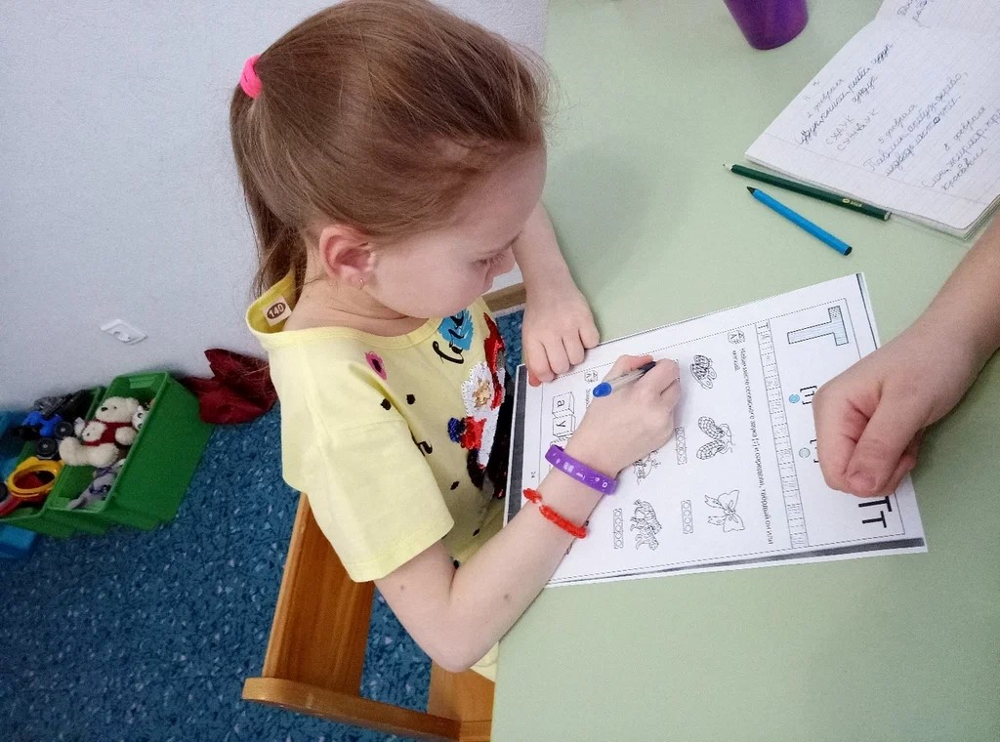
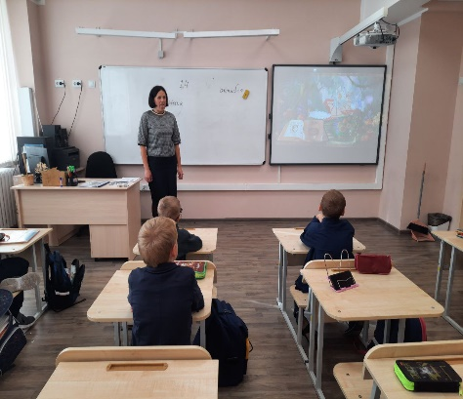
Направления работы:
Диагностическое обследование детей, нуждающихся в профилактической и коррекционно-речевой помощи.
Определение индивидуального коррекционно-образовательного маршрута.
Систематическое проведение занятий с детьми в соответствии с индивидуальными и подгрупповыми программами.
Консультирование педагогов и родителей по проведению коррекционно-педагогической работы с детьми.

Slide 11
График консультации у учителя-логопеда:
Крестьянинова Татьяна Федоровна, вторник 9:00-9:30, каб. 1-2-10
Титенко Любовь Викторовна,
вторник 12:00-13:00, каб. 1-2-10
Колпакова Наталья Анатольевна,
четверг 8:00-8:30, каб. 1-2-10
Консультация проводится по предварительной записи!

Slide 12
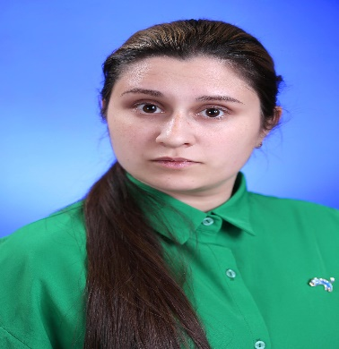
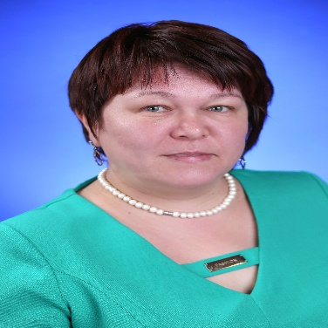
Учитель-дефектолог:
Власова Валерия Валерьевна Вандышева Виктория Николаевна
Учитель-дефектолог — осуществляет коррекционно-развивающую работу, способствующую умственному развитию детей с трудностями обучения, формированию учебных навыков на материале учебных дисциплин. Дефектолог проводит диагностическое обследование детей с отклоняющимся развитием, а также детей по разным причинам не усваивающих школьную программу. По результатам обследования дефектолог совместно с учителем, педагогом сопровождения, логопедом определяет объем и содержание коррекционной работы, необходимой данному ребенку, проводит индивидуальные и подгрупповые коррекционные занятия, отслеживает динамику развития детей и степень усвоения учебного материала.

Slide 13
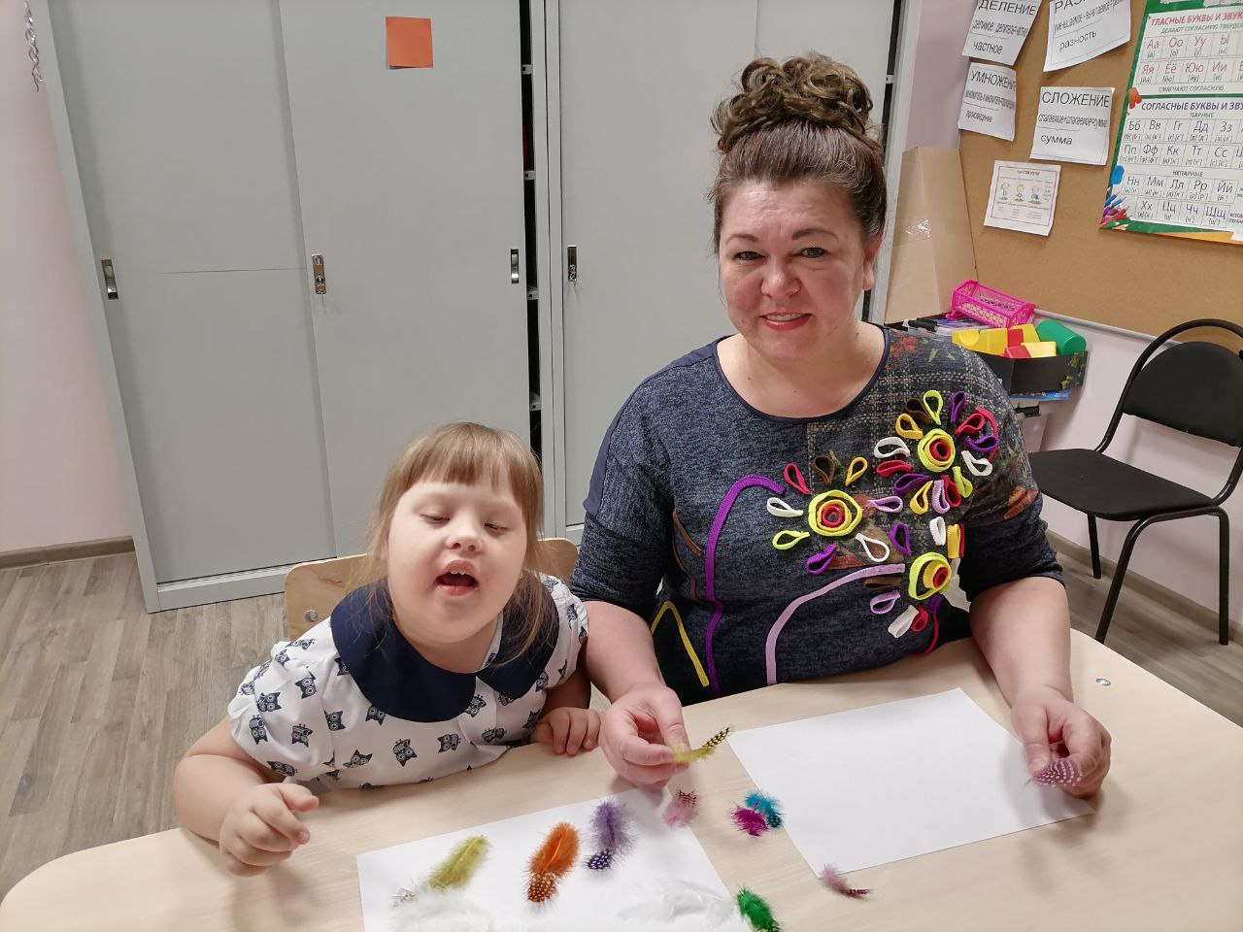
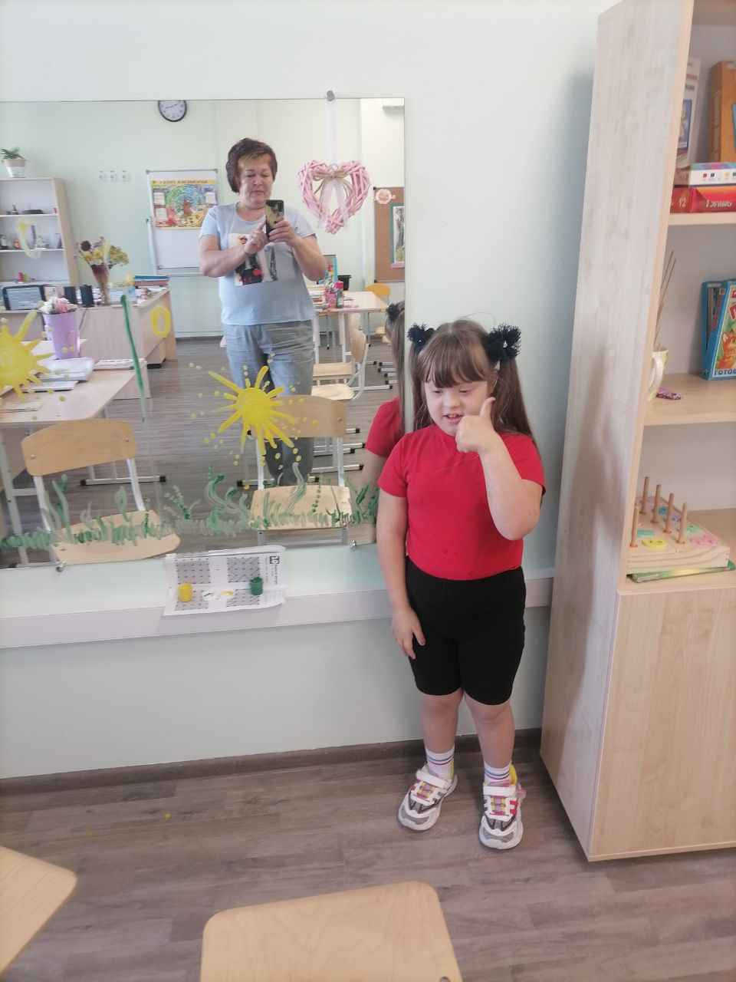
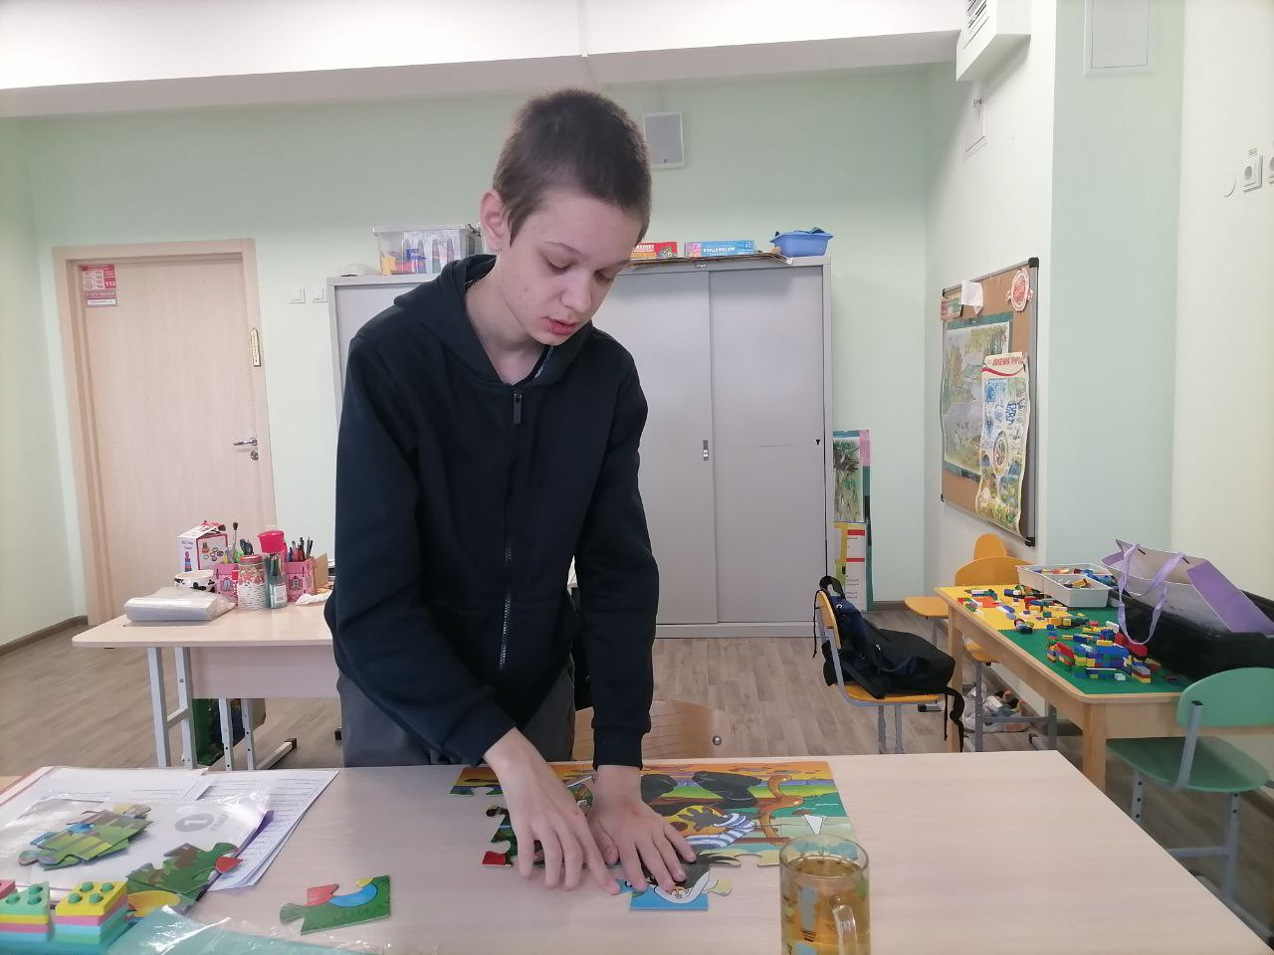
Основные направления коррекционно-развивающей работы
формирование пространственно-временных отношений
сенсорное и сенсомоторное развитие
умственное развитие (мотивационный, операционный и регуляционный компоненты; формирование соответствующих возрасту общеинтеллектуальных умений, развитие наглядных и словесных форм мышления)
готовность к восприятию учебного материала
формирование необходимых для усвоения программного материала умений и навыков

Slide 14
График консультации учителя-дефектолога:
Вандышева Виктория Николаевна, пятница 14:00-18:30, каб. 2-2-4
Власова Валерия Валерьевна,
пятница 13:00-14:00, каб. библиотека
Консультация проводится по предварительной записи!

Slide 15
Педагог-психолог –
это специалист, который проводит психологическую работу с обучающимися школы как на личностном уровне, так и на уровне коллектива. Педагог-психолог может оказать помощь в выявлении индивидуальных проблем ученика и помочь преодолеть конфликты со сверстниками или учителями, оказывает консультативную помощь (индивидуальную/групповую) обучающимся, родителям, учителям
Докучаева
Анна Андреевна

Slide 16
График консультации педагога-психолога:
Докучаева Анна Андреевна,
вторник 9:00-9:30, каб. 2-2-01
Консультация проводится по предварительной записи!

Slide 17
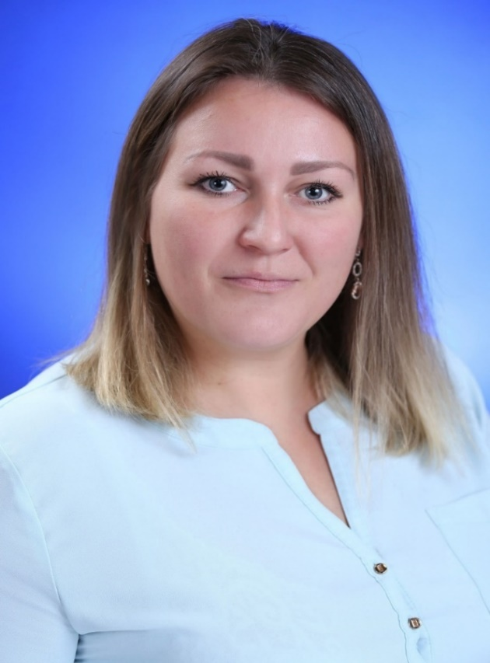
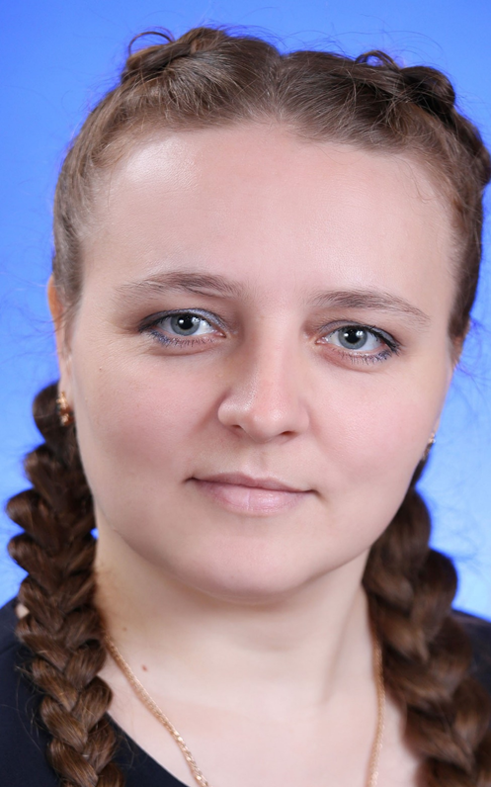
Теперева Елена Юрьевна
социальный педагог
Охотниченко Нина Сергеевна
Социальный педагог
«Научить ребенка
– это создать ему условия для полного овладения своими собственными способностями».

Slide 18
Направления работы:
1.Изучение контингента учащихся ( социальный состав школы).
2.Изучение социума детей :
-выявление детей-группы риска ;
-контрольные проверки семей учащихся , состоящих на учете в ОДН ;
-обследование семей опекаемых в осенний и весенний периоды.
3.Участие в работе службы сопровождения:
- патронаж детей , состоящих на внутри школьном учете;
-работа с родителями учащихся.
4.Вовлечение учащихся в кружки , секции , студии ,ГПД.
5.Сотрудничество в КДН и ОДН.
6.Профилактическая работа с учащимися для предотвращения антиобщественных поступков и беседы , направленные на культуру поведения в общественных местах.
7. Общественные встречи с инспектором ОДН и представителями других организаций.
8.Профориеттационная работа (Посещение молодежной ярмарки профессий и организация «Дня открытых дверей» в школе с привлечением специалистов различных учебных заведений.).
9. Ведение банка данных учащихся, не посещающих уроки по неуважительной причине.

Slide 19
Главной задачей социального педагога является разрешение проблем социальной жизни детей и создание условий для успешной социализации личности детей и подростков в современных условиях и развития коммуникативной культуры.

Slide 20
В рабочие дни с 09:00-16:00
Консультация проводится по предварительной записи!

Slide 21
Специалисты психолого-педагогического сопровождения
Тьютор (ассистент учителя) специалист, осуществляющий непосредственное сопровождение ребенка (детей с ОВЗ в течение учебного дня — на фронтальных и (если есть) необходимость индивидуальных занятиях, во время перемены, выполнения тех или иных режимных моментов.
Основная задача тьютора — помощь самому ребенку, его родителям, учителю и другим участникам образовательного процесса в адаптации в новой среде, формировании учебных навыков, навыков адаптивного поведения.
Учитель инклюзии - учитель в области обучения, развития, психолого-педагогического сопровождения обучающихся испытывающих трудности при обучении по программе основной общеобразовательной школы

Slide 22
Одноразовые игры

Slide 23
Преимущества инклюзии для общества
У членов общества вырабатывается новое понимание различий между людьми и толерантность по отношению к ним. Инклюзивное образование позволяет ребенку с психофизиологическими нарушениями находиться в среде сверстников, играть и общаться с ними на равных.

Slide 24
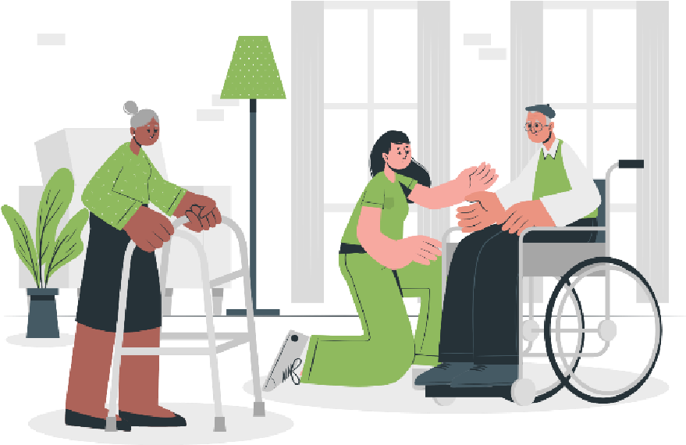
Люди с особенностями здоровья могут реализовать себя в разных областях в зависимости от своих сильных сторон
Знаете ли Вы знаменитых людей с особенностями здоровья?

Slide 25
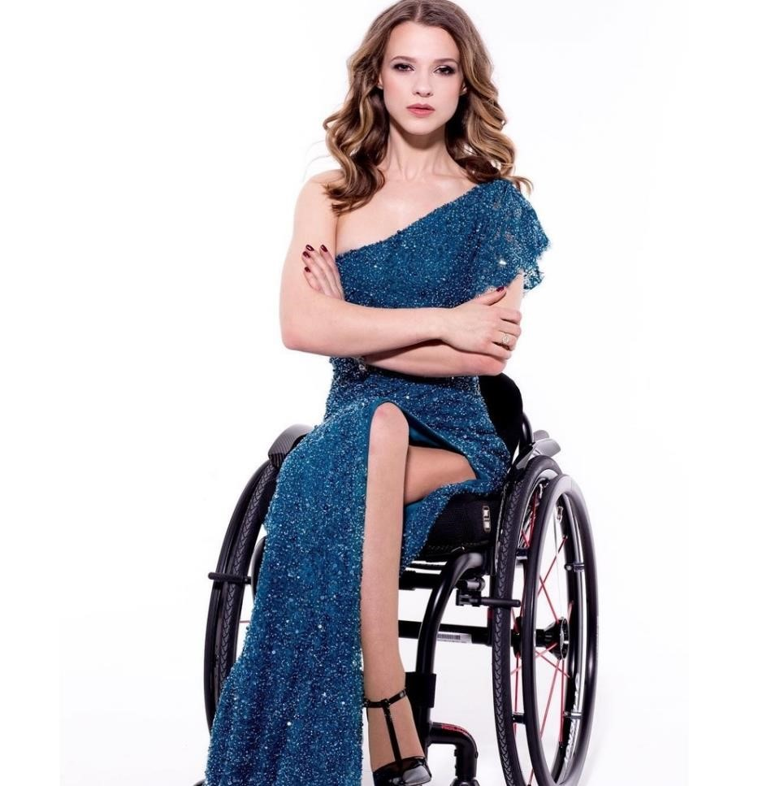
Александра Чичикова инклюзивная активистка, «Мисс мира-2017 на инвалидной коляске». Травму Александра получила в 6 лет - зацепилась за крюк и выпала с третьего этажа. Сейчас девушка работает в IT-компании и живет полноценной жизнью.

Slide 26
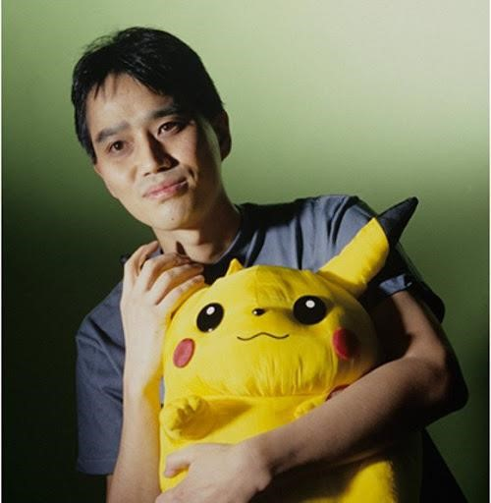
Сатоси Тадзири японский геймдизайнер, создатель серии игр, манги и сериала «Покемон». У него расстройство аутистического спектра – это особенность развития психики, когда людям трудно взаимодействовать с обществом. У таких людей часто есть узкие интересы, ограниченные одной темой, им трудно понимать эмоции и жесты других людей, смотреть им в глаза

Slide 27
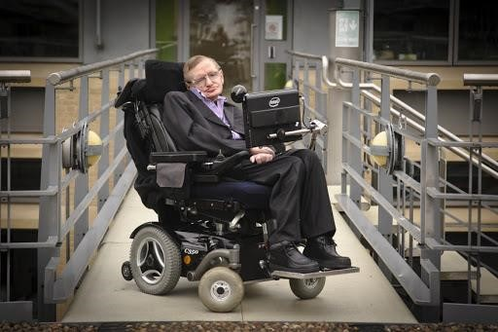
Стивен Хокинг - английский физик-теоретик, космолог и астрофизик, писатель, директор по научной работе Центра теоретической космологии Кембриджского университета. У Хокинга была редкая болезнь: он мог передвигаться в инвалидной коляске и использовал синтезатор речи для общения

Slide 28
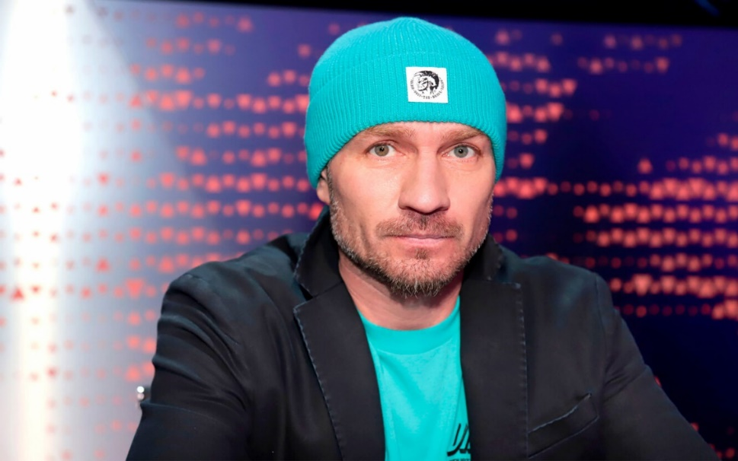
Роман Костомаров российский фигурист, выступавший в танцах на льду, олимпийский чемпион 2006 года, двукратный чемпион мира, трёхкратный чемпион Европы, трёхкратный победитель финалов Гран-при и трёхкратный чемпион России. Заслуженный мастер спорта России. 10 января 2023 года Костомарова госпитализировали с пневмонией в реанимацию больницы в Коммунарке в крайне тяжёлом состоянии, всего провёл в Коммунарке 175 дней. В августе 2023 года спортсмен впервые после ампутации вышел на лёд, приняв участие в шоу Ильи Авербуха.

Slide 29
РОДИТЕЛЬСКИЙ клуб
- это помощь родителям (законным представителям) в обретении достаточных знаний об особенностях воспитания ребенка, и в оказании психологической поддержки, и в дружественном объединении всех участников процесса родителей, педагогов, детей.
Основная цель:
создание оптимальных условий для гармоничного развития ребенка с ограниченными возможностями здоровья (ОВЗ) в семье через повышение психолого-педагогической и воспитательной компетентности родителей (лиц, их замещающих).

Slide 30
Родительский клуб
Родители
Классный
руководитель
сотрудничество
Педагог-психолог
Учитель-дефектолог
Учитель-логопед
Социальный
педагог
Администрация

Slide 31
Инклюзивное общество – это общество, которое удобно для всех в любых состояниях

Slide 32
Работа клуба осуществляется по 4 блокам:
Духовное и физическое здоровье семьи.
Зачем человеку нужна семья?
Учимся, играя.
Решаем проблемы вместе.

Slide 33
Притча Учитель и ученик

Slide 34
Памятка для родителей
Выслушайте ребенка, поймите его чувства и потребности.
Проговорите его точку зрения вместе.
Выскажите свои чувства и потребности.
Рассмотрите с ребенком разные пути решения проблемы.
Запишите все идеи не оценивая их.
Вместе решите, какие идеи вам нравятся, какие –
не нравятся и как воплотить принятый план в жизнь.

Slide 35
Мастер класс
Создай праздник своими руками!
Учитель – Нелли Николаевна Дубровина

